Slide 1
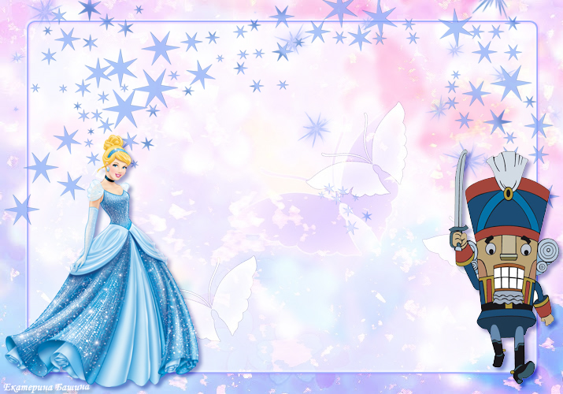
Семинар – практикум по теме: «Экологическая сказка как метод формирования экологической культуры воспитанников»
МУНИЦИПАЛЬНОЕ БЮДЖЕТНОЕ ДОШКОЛЬНОЕ ОБРАЗОВАТЕЛЬНОЕ УЧРЕЖДЕНИЕ ДЕТСКИЙ САД «УЛЫБКА» Г.ВОЛГОДОНСКА
Подготовил:
старший воспитатель
Земскова Рената Викторовна

Slide 2

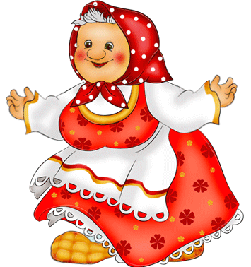
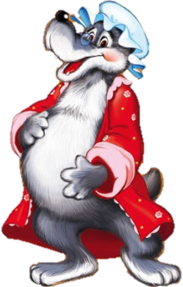
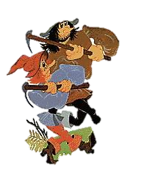
Игра «Красная шапочка без...»
ПРАВИЛО:
Ни разу не произнести в ходе пересказа букву «Л»!

Slide 3

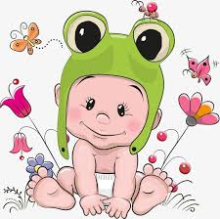
ЗАЧЕМ?
ГДЕ?
ПОЧЕМУ?
ЧТО?
КАК?

Slide 4

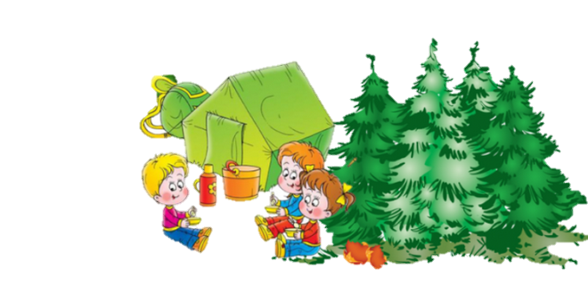
Задача экологического воспитания в детском саду
научить ребенка заботливому отношению к природе
бережно распоряжаться богатствами природы
воспитать защитников природы

Slide 5
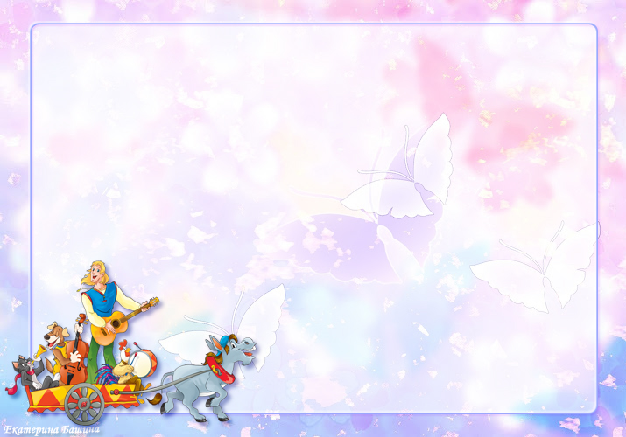
МЕТОДЫ И ФОРМЫ
обсуждение и проигрывание ситуаций;
ведение «Панорамы добрых дел»; коллекционирование;
эксперименты;
опыты;
экологические проекты;
наблюдения
экологические игры (дидактические, имитационные, игры -
моделирование экосистем; соревновательные, игры –
путешествия и т. д.);
экологические сказки;
инсценировки, театрализации и т. д.
экологические занятия;
• экологические экскурсии;
• уроки доброты;
• экологические кружки;
• экологические конкурсы;
• КВН, аукцион, марафон, викторина, "Поле чудес";
• экологические акции;
• зеленый патруль;
• клуб исследователей природы;
• лаборатория юного эколога;
• экологические выставки и экспозиции;
• экологические музеи;
• день (неделя) экологического творчества;
• экологические праздники и фестивали и т.д.

Slide 6
ЦЕННОСТЬ ЭКОЛОГИЧЕСКИХ СКАЗОК
научный сюжет органически взаимодействует с художественным словом
развивают у детей умение видеть красоту природы
обогащают представления об окружающем мире
формируют чувство любви и трепетного отношения к ней
учат замечать и выделять характерные особенности

Slide 7
ПРИНЦИПЫ ЭКОЛОГИЧЕСКОЙ СКАЗКИ
по ходу повествования не должны нарушаться экологические правила
МОРАЛЬ
свойства и действия сказочного персонажа не должны искажаться

Slide 8
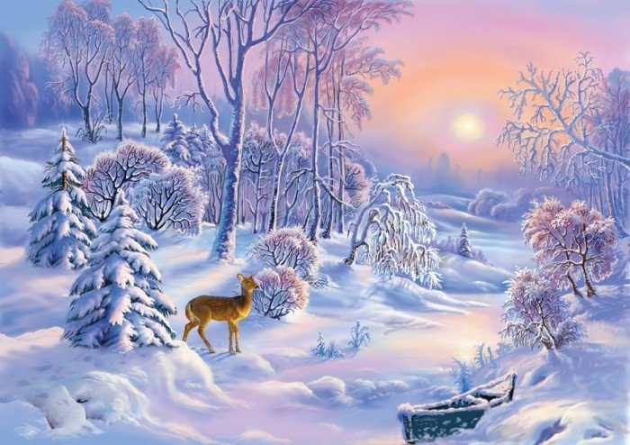
Найдите ошибки в сказке «Зимой в лесу»

Slide 9


Алгоритм составления сказок
1. Место событий.
2. Герои - неодушевленные объекты.
3. Характеристика героев.
4. Описание жизни героев.
5. Случай.
6. Высказывания героев по отношению к случаю.
7. Вывод.
8. Жизненное правило.
9. Название сказки.

Slide 10
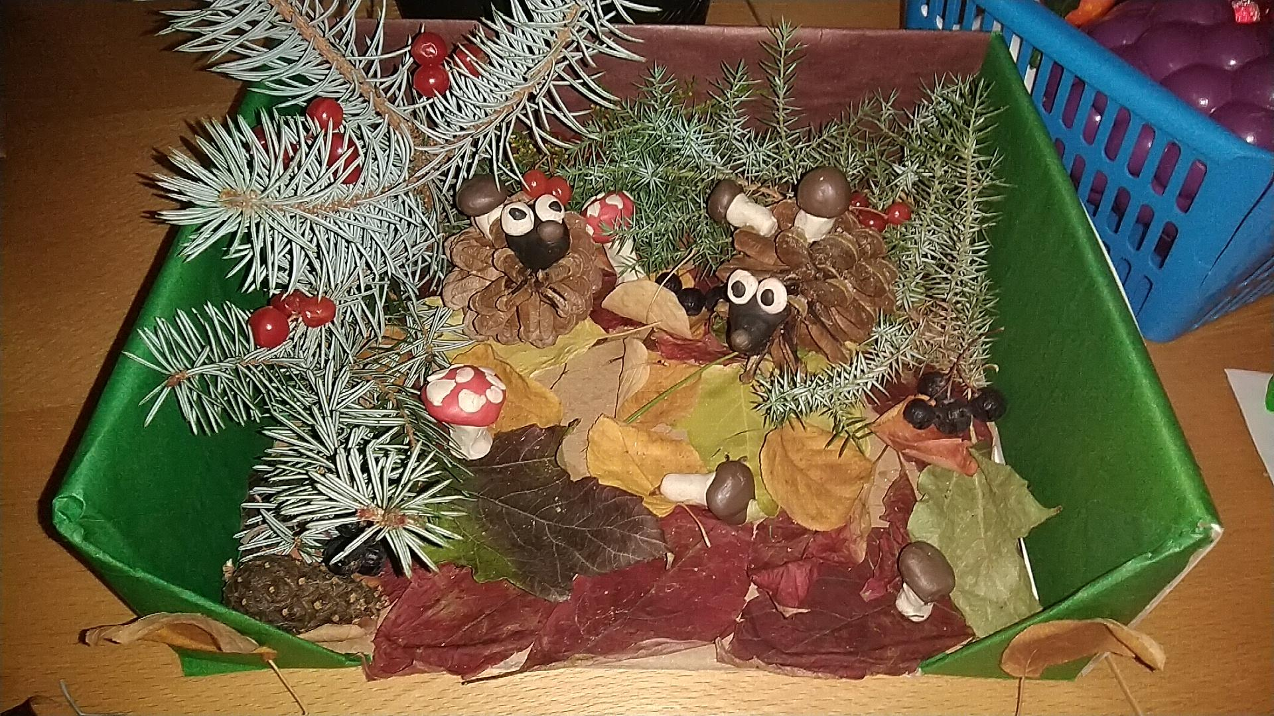
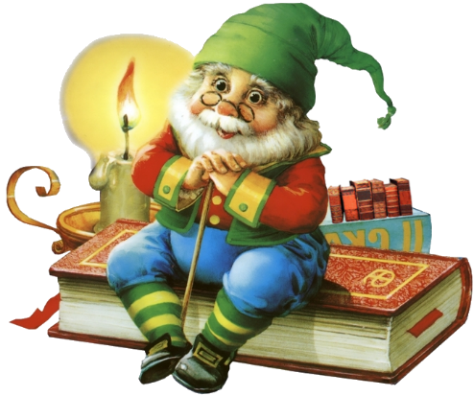

Slide 11

Предварительная работа
Рассматривание изображений лекарственных растений, беседа о них, их лекарственном значении, чтение книг.
Прослушивание сказки.
Работа над содержанием: нравственная идея; оценка поведения героев; эмоциональная окраска сценок и всего произведения; словарная работа; пересказ с элементами драматизации.
Работа над мимикой и жестами, над умением передать характер героя.
Работа над выразительностью и темпом речи, силой голоса.
Подбор музыкального сопровождения.
Разучивание танцевальных движений.
Разработка (адаптация) сценария.
Изготовление костюмов, атрибутов.
Заучивание текста стихов.

Slide 12

Сказка научит нас бережному обращению
с окружающим миром, чего нам сейчас очень не хватает

